Slide 1
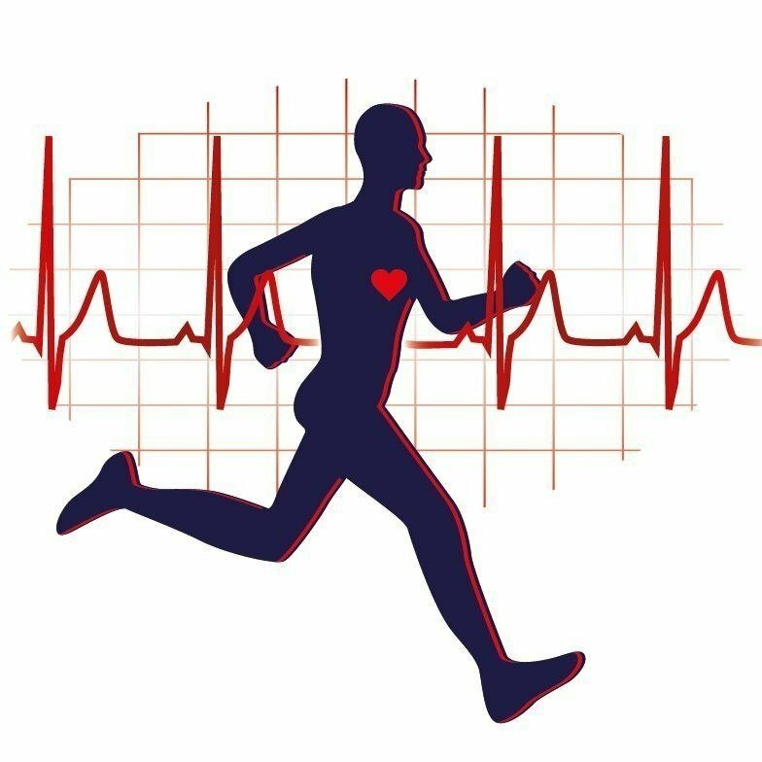
Общая физическая нагрузка, и ее влияние на самочувствие человека.

Slide 2
Аннотация и цель исследования
В сложившихся обстоятельствах мы большинство своего времени проводим в пределах квартиры. Сейчас мы не тратим время на дорогу до учебного заведения или работы. Недостаток движения пагубно влияет на самочувствии человека, но это та проблема, которую можно решить.
Цель:
В течение двух месяцев выполнять комплекс из 7-ми упражнений на все группы мышц. Каждую неделю увеличивать количество повторений в каждом из упражнений. Записывать количество повторений и самочувствие после каждого упражнения.

Slide 3
Задачи исследования
Найти необходимый материал и изучить его.
Выяснить проблемы, цель и задачи проекта.
Придумать комплекс из 7-ми упражнений и приступить к их выполнению.
По истечении двух месяцев сравнить показатели
Провести исследование среди определенной группы людей.

Slide 4
1. Выбор темы и знакомство с консультантом. | 20.10.2020-22.10.2020
2. Выяснить проблему исследования. Установить цели и задачи. | 23.10.2020-29.10.2020
3. Найти список необходимой литературы | 30.10.2020-03.11.2020
4. Получение исходных данных. | 04.11.2020Р-16.11.2020
5. Регистрация исследования на сайте | 17.11.2020-18.11.2020

Slide 5
6. Поиск необходимых упражнений | 19.11.2020-20.11.2020
7. Выполнение всех условий исследования | 25.11.2020-27.01.2021
8. Получение конечных результатов | 27.01.2021-29.01.2021
9. Анализ работы, подведение итогов. Заключение | 05.02.2021-10.01.20221
Защита | 2.03.2021

Slide 6
Гипотеза
Ежедневная физическая нагрузка положительно влияет на самочувствие человека. Все что нужно – пол.

Slide 7
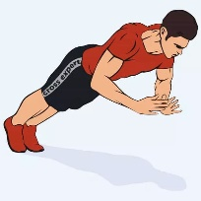
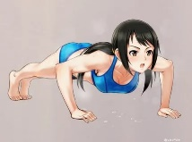
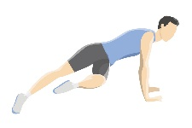
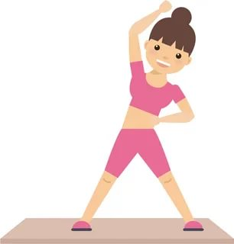
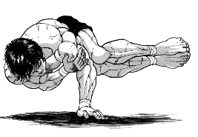
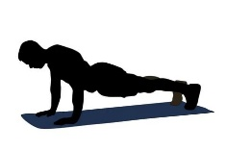
Оглавление
604×604
960×715
Глава 1. Разновидности физической нагрузки…………………….
Глава 2. Польза физической нагрузки………………………………….
Глава 3. Вред физической нагрузки……………………………………..
HD 10000×6675

Slide 8
Список источников литературы
Коваль В.И.: Гигиена физического воспитания и спорта. - М.: Академия, 2010
Климова В.К.: Спортивная физиология. - Белгород: БелГУ, 2007
Вайнбаум Я.С.: Гигиена физического воспитания и спорта. - М.: Академия, 2002
Вайнбаум Я.С.: Дозирование физических нагрузок школьников. - М.: Просвещение, 1991

